Slide 1
Perl을 이용한 영상오브젝트 추출
김현승@펄마니아

Slide 2
Perl 에서의 영상처리
Why perl?
Rapid Prototyping
CPAN
perl CAN DO IT !!

Slide 3
영상처리란?
영상의 전처리
영상의 분석
영상의 인식

Slide 4
영상처리란?
영상의 전처리
영상의 분석
영상의 인식

Slide 5
CPAN
use Image::Magick; #The one.
주로 영상간의 합성에 사용
use Prima; #Perl Graphic Toolkit
IPA에 Image Class 기반을 제공
use IPA; #Image Processing Algorithms
Erosion, Dilation, Open 등의 영상처리 함수 제공

Slide 6
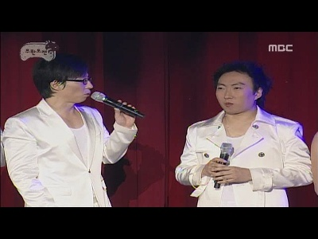
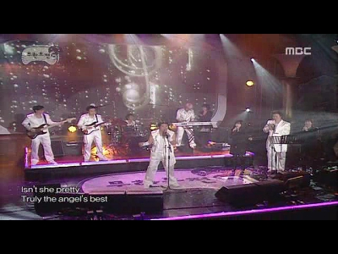
미션: 로고를 찾아라
방송 3사의 저작권 소송
동영상에서 방송사의 로고 검출필요

Slide 7
방송사 로고의 특징분석
로고는 위치가 정해져 있다.
동영상 전반에 걸쳐 나타난다.
결론
모든 영상에 공통적으로 있는 것을 찾으면 된다.

Slide 8
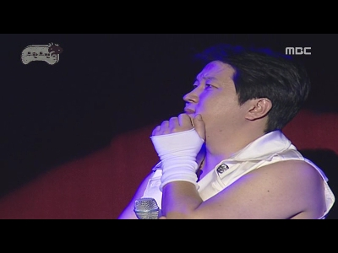
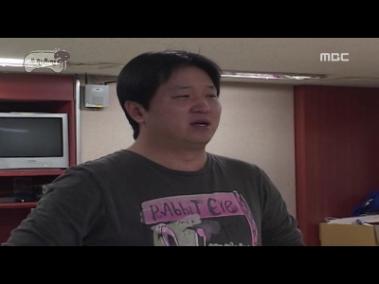
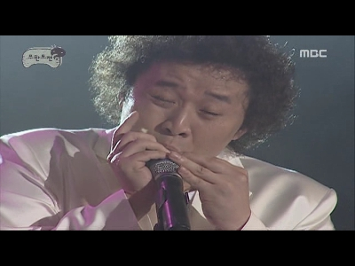
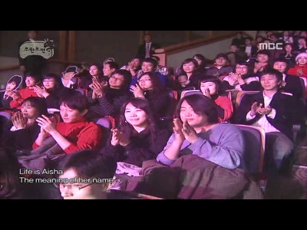
영상의 샘플 확보

Slide 9
영상의 전처리!!

Slide 10
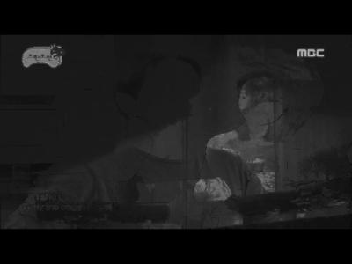
영상의 합성
Image::Magick 로 모든 영상을 합성한다.

Slide 11
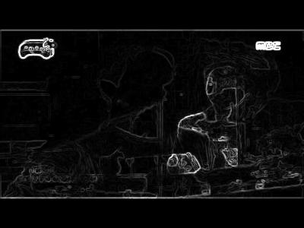
영상의 엣지 추출
Image::Magick 로 추출

Slide 12
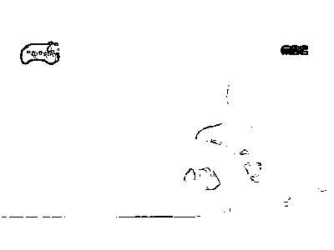
영상의 2진화
IPA의 threshold 로 밝기 100 이하는 0, 100 이상은 255 로 양극화

Slide 13

2진영상의 변형 처리
IPA의 erode, dilate 로 검은색 픽셀군을 확실한 덩어리로…

Slide 14
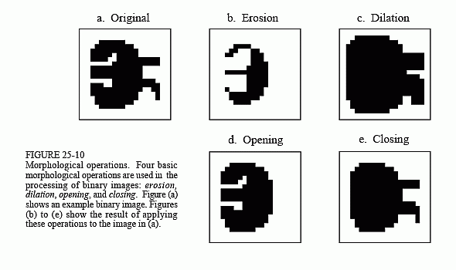
변형 영상처리
출처 : http://www.dspguide.com/ch25/4.htm

Slide 15
2진영상의 변형 처리

Slide 16
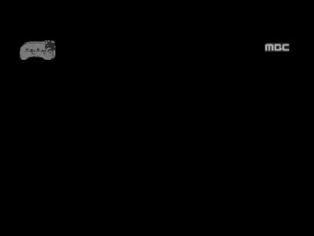
마스킹으로 로고 추출
최종결과물로 원본영상을 마스킹

Slide 17
영상의 분석!!

Slide 18
오브젝트의 위치추출
IPA로 이미지를 2차원 배열로 만들어 탐색

Slide 19
오브젝트의 위치추출
255 밝기값을 만나면 내부탐색
LEFT, TOP,
WIDTH, HEIGHT

Slide 20










추출한 로고들

Slide 21
정리
영상처리도 perl로 신속히 할 수 있다.
Perl 은 CPAN이다.
처음 보는 분야도 쉽게 접근할 수 있다.

Slide 22
ㄱㅅ

